Slide 1

工業4.0-用python打造IoT設備
(移動式R-type鐵水溫度計)
Ryan Chen
Aug week4, 2020

Slide 2

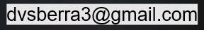
About Me
IT (Software Developer)
R&D alternative service
Working at foundry
Focus on
Management system development
Industrial Innovation R&D Program(MOEA)
Data analysis & visualization
IoT application
Chatbot
..
Interests
Financial tech
Eating
Ryan Chen

Slide 3


Slide 4
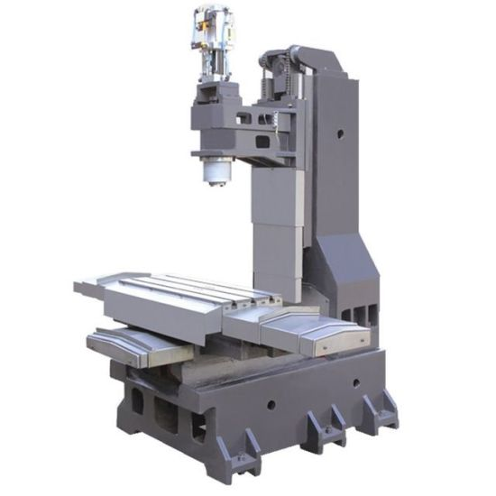
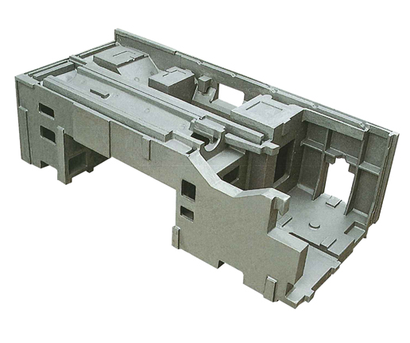

Slide 5

Notes:
在鑄造工業中，溫度控制是製程的關鍵參數，因為鐵水中的合金元素各有不同的熔點和共晶溫度，所以透過控制溫度就能產生不同的金相組織而改變硬度或拉力

Slide 6
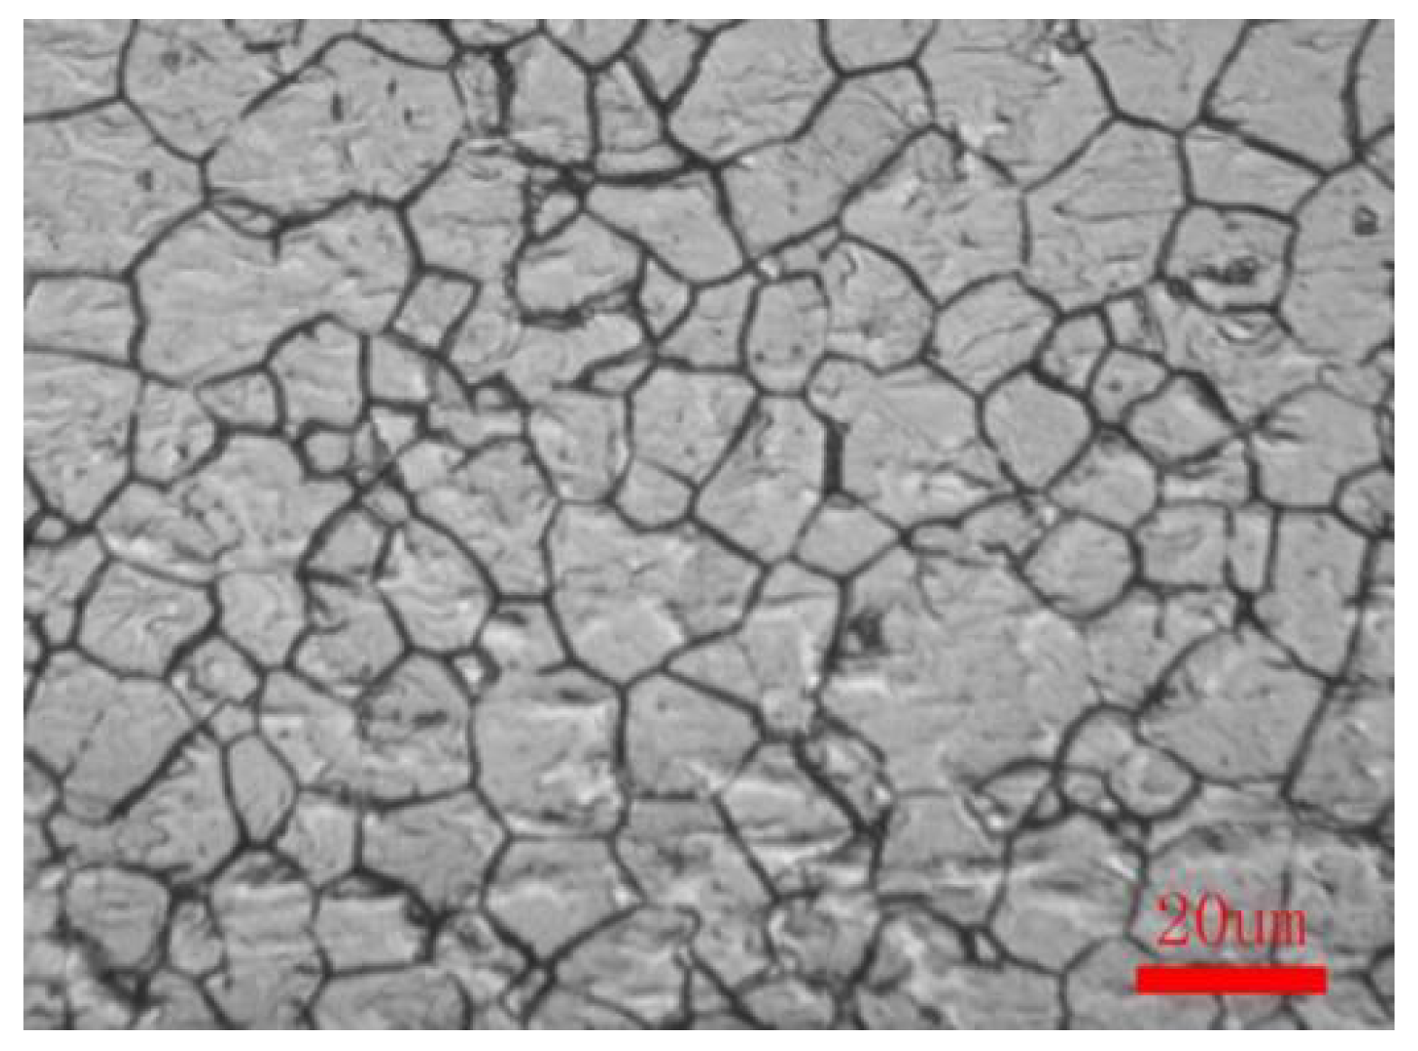
Notes:
此圖圍金象組織 誰包誰就會影響機械性質

Slide 7

Notes:
在鑄造工業中，溫度控制是製程的關鍵參數，因為鐵水中的合金元素各有不同的熔點和共晶溫度，所以透過控制溫度就能產生不同的金相組織而改變硬度或拉力

Slide 8

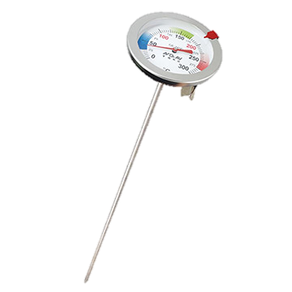
Notes:
在鑄造工業中，溫度控制是製程的關鍵參數，因為鐵水中的合金元素各有不同的熔點和共晶溫度，所以透過控制溫度就能產生不同的金相組織而改變硬度或拉力

Slide 9
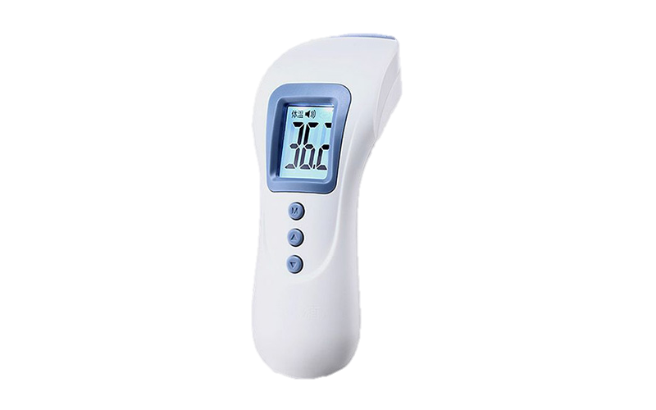
Notes:
在鑄造工業中，溫度控制是製程的關鍵參數，因為鐵水中的合金元素各有不同的熔點和共晶溫度，所以透過控制溫度就能產生不同的金相組織而改變硬度或拉力

Slide 10

Notes:
在鑄造工業中，溫度控制是製程的關鍵參數，因為鐵水中的合金元素各有不同的熔點和共晶溫度，所以透過控制溫度就能產生不同的金相組織而改變硬度或拉力

Slide 11
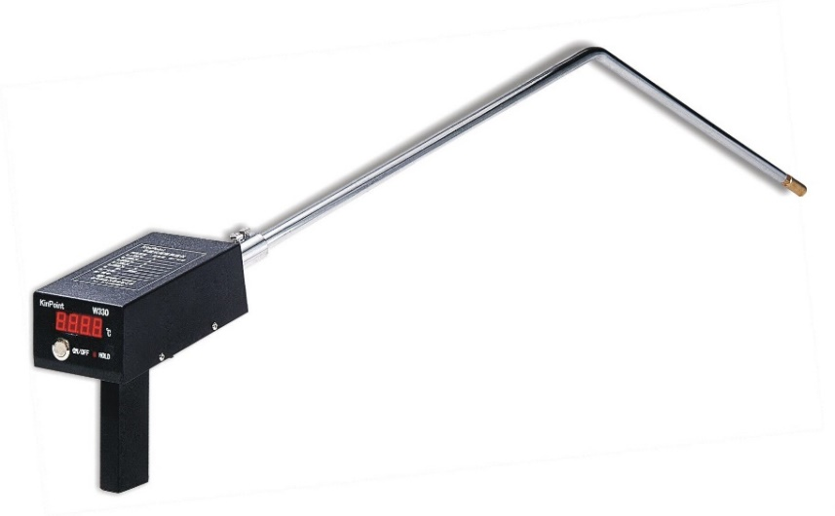


Slide 12
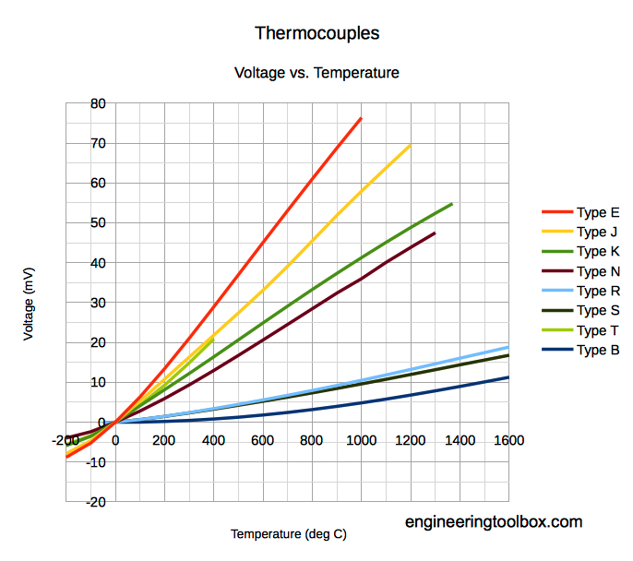
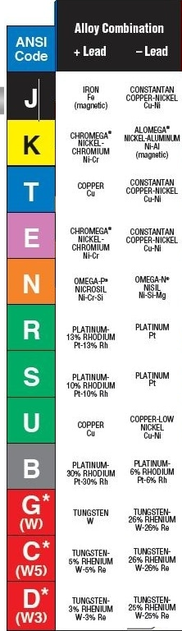
Fe/Cu-Ni
Ni-Cr / Ni-Al
Pt-Rh
Notes:
熱電偶的動作原理也就是所謂的”席貝克效應”。假使導線兩端有溫度差，將會造成電流流動。電流的多寡取決於選擇的材質。
將兩種不同金屬材質連接在一起並加熱此端，導線另兩端將會產生電壓差。若要測量溫接點溫度，導線另兩端的參考溫度需要得知，若導線另兩端參考溫度不能得知，需將導線延伸到可知的溫度點，作為參考點（一般稱為冷接點）
此參考點的溫度是可知的係數，將參考點（冷接點）和溫接點溫度相加即是所測的實際溫度。

Slide 13
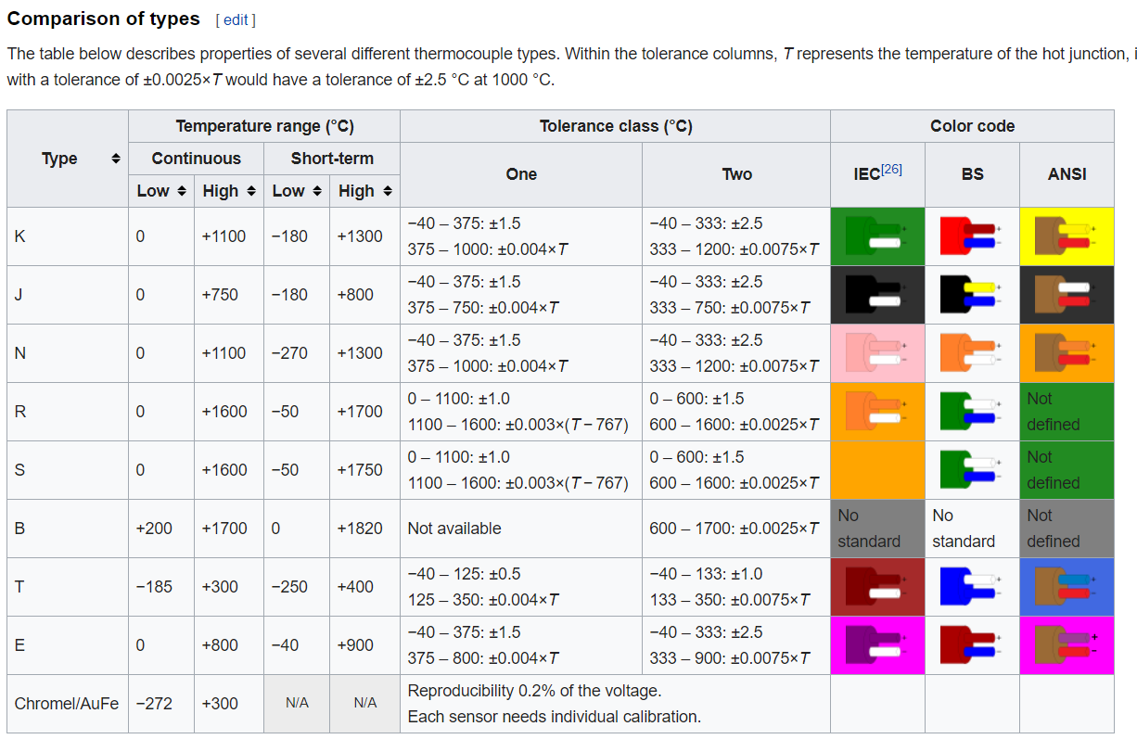

Slide 15
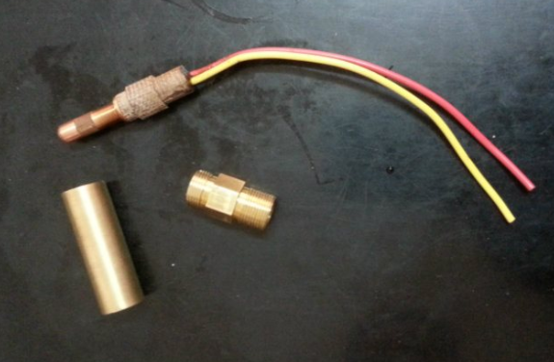



↓ Distance
↑ Cost
×Data analyze
×Convenient(no SQL)
(開電腦->程式>匯出)
< 40M
RS-232

Slide 16
移動式R-type鐵水溫度計
0°C ~1800°C
Wireless
Operate times > 1 day
Write back to SQL
Push to the cloud

Slide 17








Slide 18
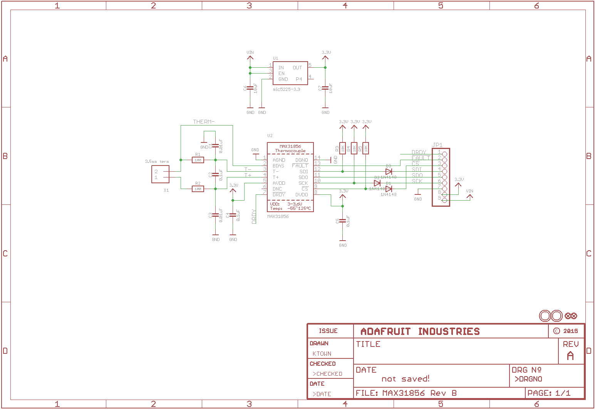
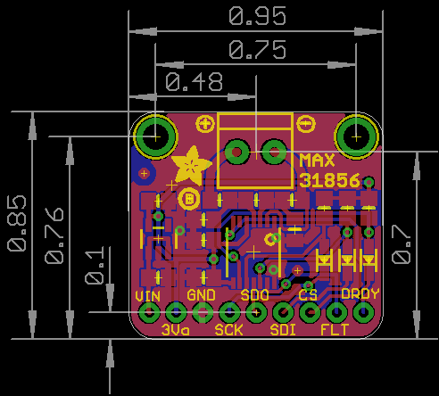
Notes:
將config2的資料透過sh腳本檔案 去覆蓋system.config ，接著sh檔裡面執行重啟wifi 最後 再由程式碼重啟dhcpcd

Slide 19
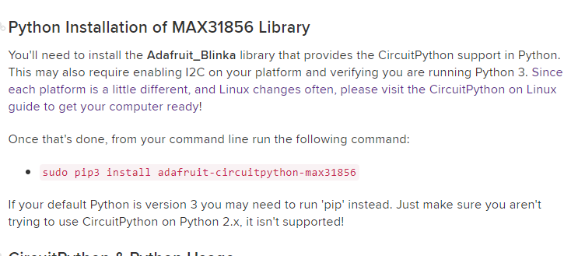
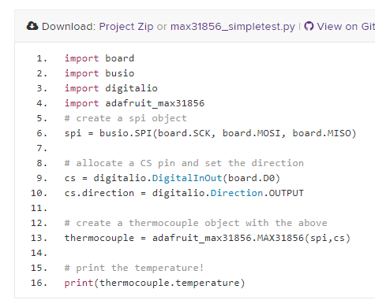

Slide 20
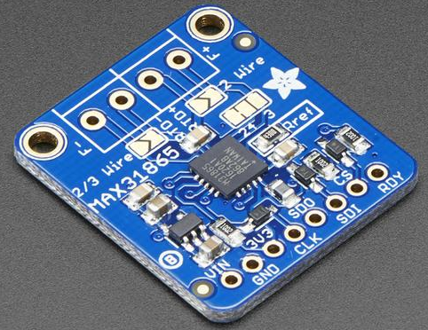

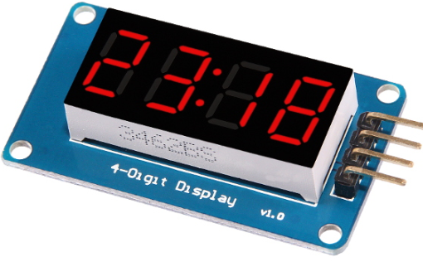
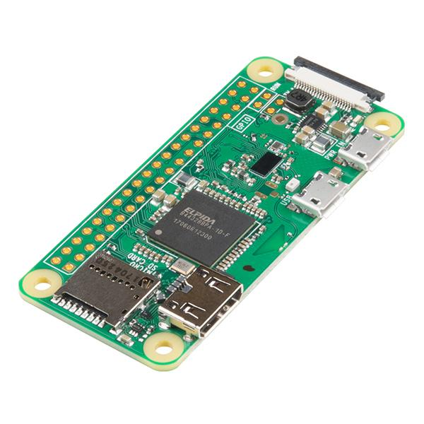
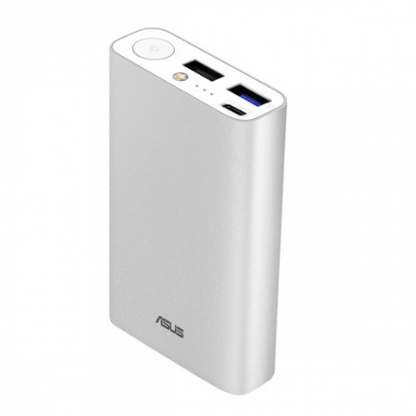


Slide 21
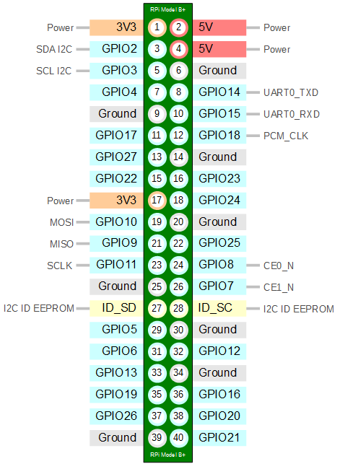
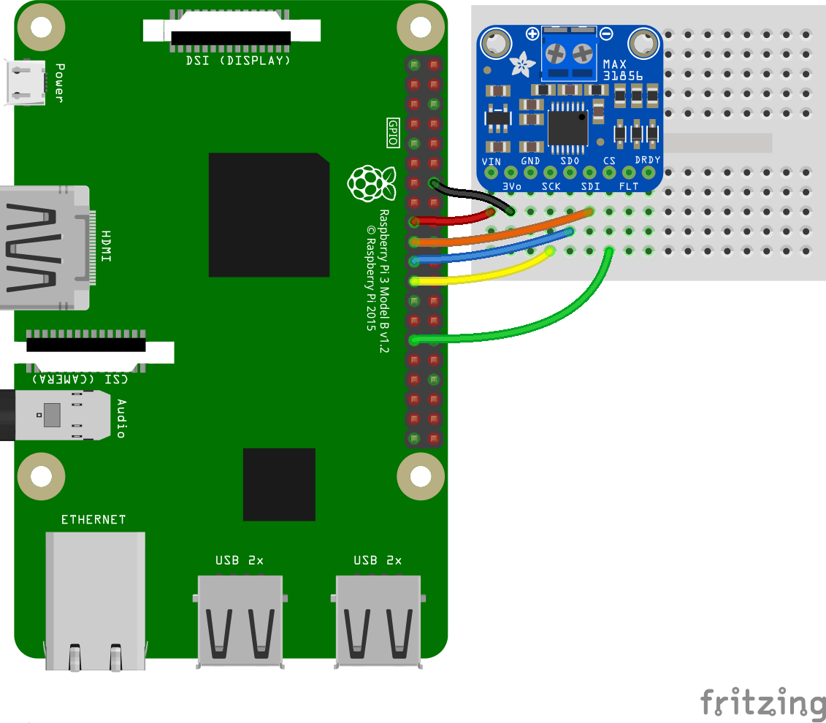

Slide 22
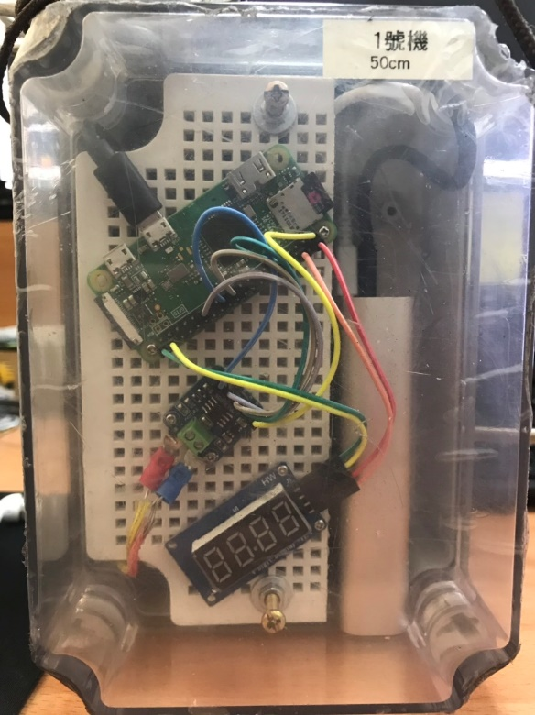
Raspberry pi
R-type Thermocouple
Signal converter
Digital Led
Battery

Slide 23
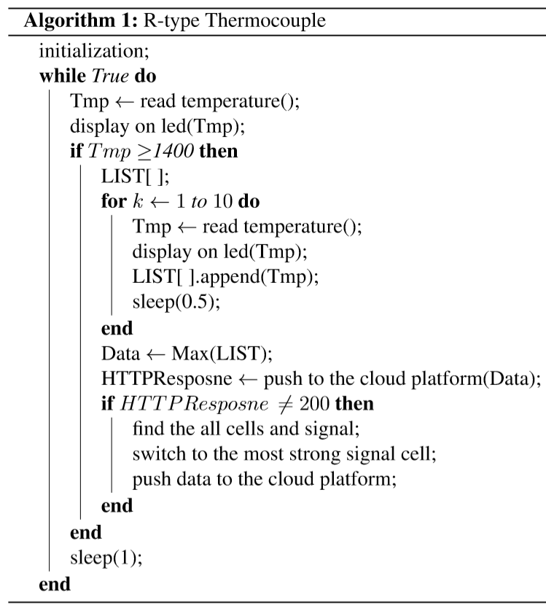
2
1
3
Notes:
將config2的資料透過sh腳本檔案 去覆蓋system.config ，接著sh檔裡面執行重啟wifi 最後 再由程式碼重啟dhcpcd

Slide 24
1
Notes:
將config2的資料透過sh腳本檔案 去覆蓋system.config ，接著sh檔裡面執行重啟wifi 最後 再由程式碼重啟dhcpcd

Slide 25
Executing Python program on startup

Slide 26
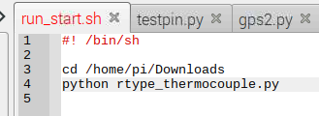


1
sh
2
sh

Slide 27
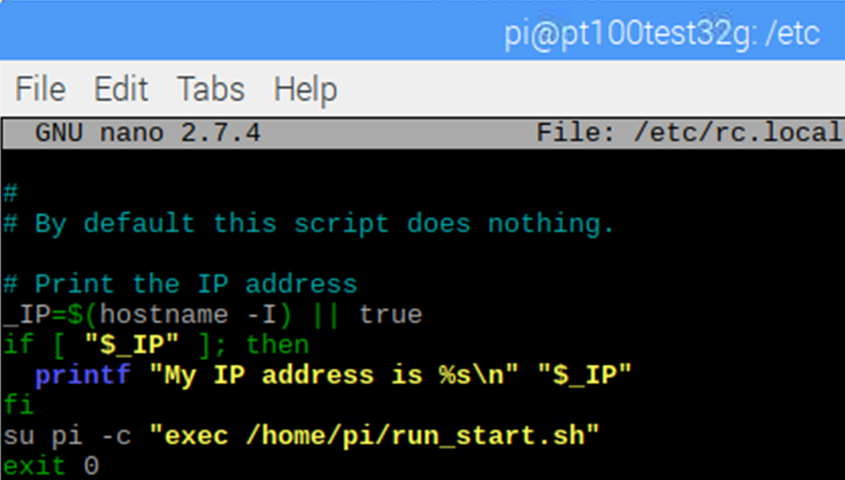
3

Slide 28
2
Notes:
將config2的資料透過sh腳本檔案 去覆蓋system.config ，接著sh檔裡面執行重啟wifi 最後 再由程式碼重啟dhcpcd

Slide 29
1.Read temperature
2.Display on led
3.Push to the cloud

Slide 30
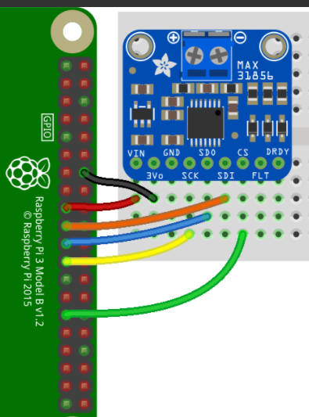
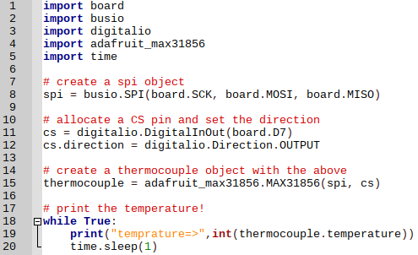
Read temperature

Slide 31
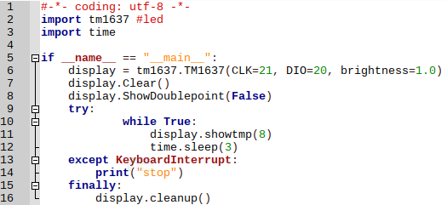
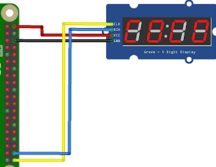
Display on led
Notes:
Tm1637接錯很容易燒毀

Slide 32
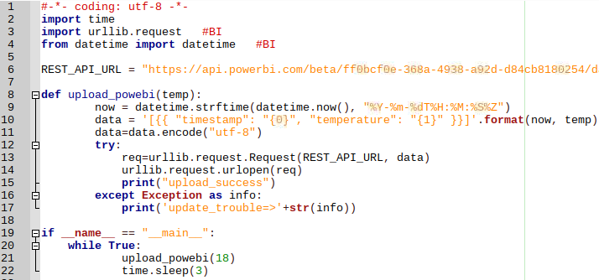
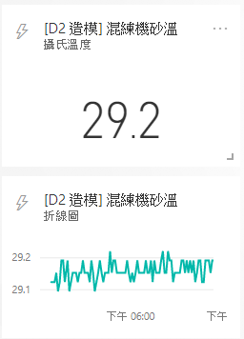
Push to the cloud

Slide 33
3
Notes:
將config2的資料透過sh腳本檔案 去覆蓋system.config ，接著sh檔裡面執行重啟wifi 最後 再由程式碼重啟dhcpcd

Slide 34
Trouble shooting-Reliability

Slide 35
WIFI Switching Automatically

Slide 36
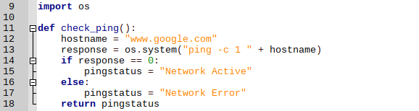

Slide 37
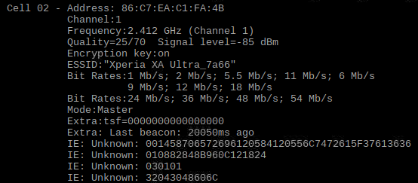
Signal quality
WIFI SSID
Notes:
將config2的資料透過sh腳本檔案 去覆蓋system.config ，接著sh檔裡面執行重啟wifi 最後 再由程式碼重啟dhcpcd

Slide 38
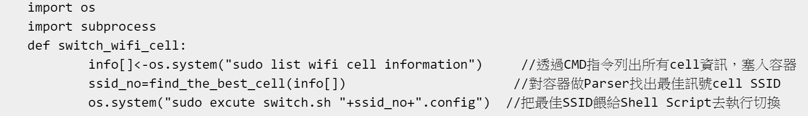
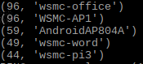
Notes:
將config2的資料透過sh腳本檔案 去覆蓋system.config ，接著sh檔裡面執行重啟wifi 最後 再由程式碼重啟dhcpcd

Slide 39
Ping google
If != 0
Find all wifi cells info
Parser information
Sorting results
Return the Best wifi cell to shellscript
Notes:
將config2的資料透過sh腳本檔案 去覆蓋system.config ，接著sh檔裡面執行重啟wifi 最後 再由程式碼重啟dhcpcd

Slide 40
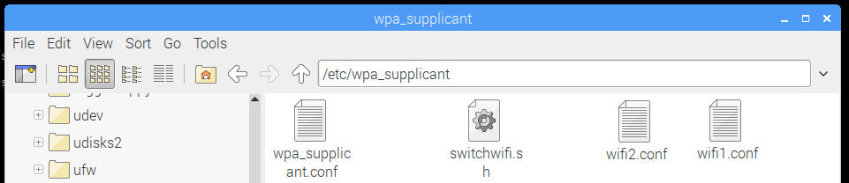
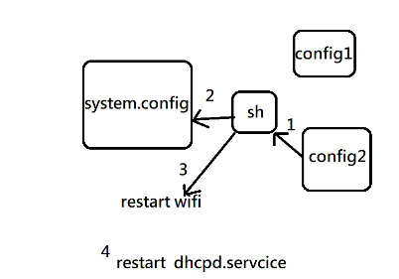
Restart wifi interface
Restart dhcpd.service
Notes:
cd /etc/wpa_supplicant/ 下面使用sudo nano 新增設定檔wifi_config1&2.config跟sh檔
將config2的資料透過sh腳本(chmod –x 要先降低執行權限讓python執行)檔案 去覆蓋system.config ，接著sh檔裡面執行重啟wifi 最後 再由程式碼重啟dhcpcd

Slide 41
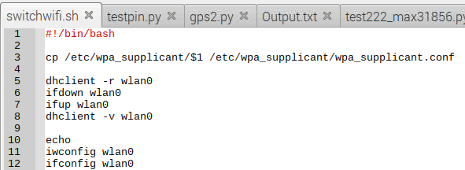
Notes:
#$是讀入變數
#dhclient -r wlan0 //釋放ip
#ifdown wlan0 關閉wifi
#ifup wlan0 開啟wifi
#dhclient -v wlan0 view 狀態
# echo 是print功能
#iwconfig wlan0 列出目前ssid
#ifconfig wlan0 列出目前ip

Slide 42
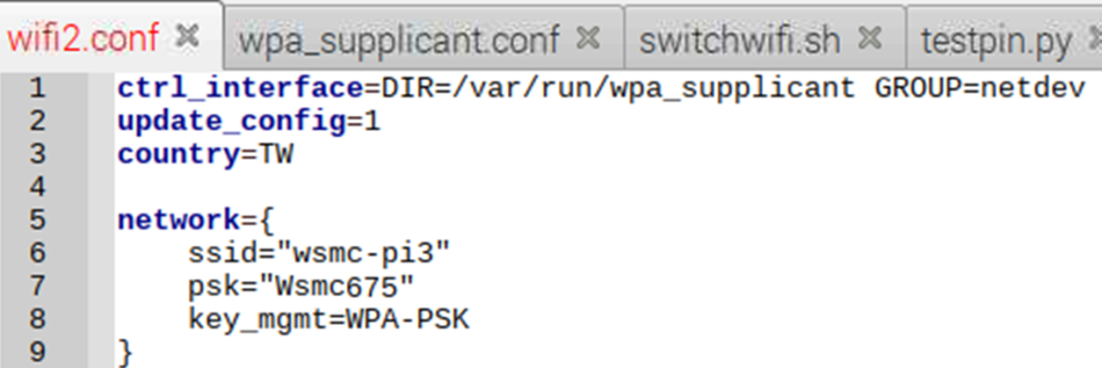
Notes:
#$是讀入變數
#dhclient -r wlan0 //釋放ip
#ifdown wlan0 關閉wifi
#ifup wlan0 開啟wifi
#dhclient -v wlan0 view 狀態
# echo 是print功能
#iwconfig wlan0 列出目前ssid
#ifconfig wlan0 列出目前ip

Slide 43
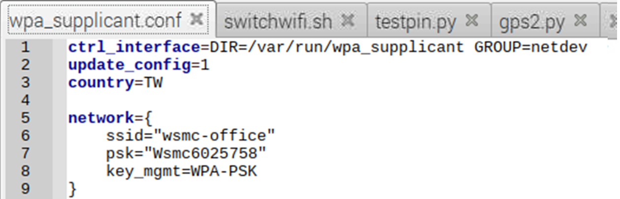
Notes:
cd /etc/wpa_supplicant/ 下面使用sudo nano 新增設定檔wifi_config1&2.config跟sh檔
將config2的資料透過sh腳本(chmod –x 要先降低執行權限讓python執行)檔案 去覆蓋system.config ，接著sh檔裡面執行重啟wifi 最後 再由程式碼重啟dhcpcd

Slide 44
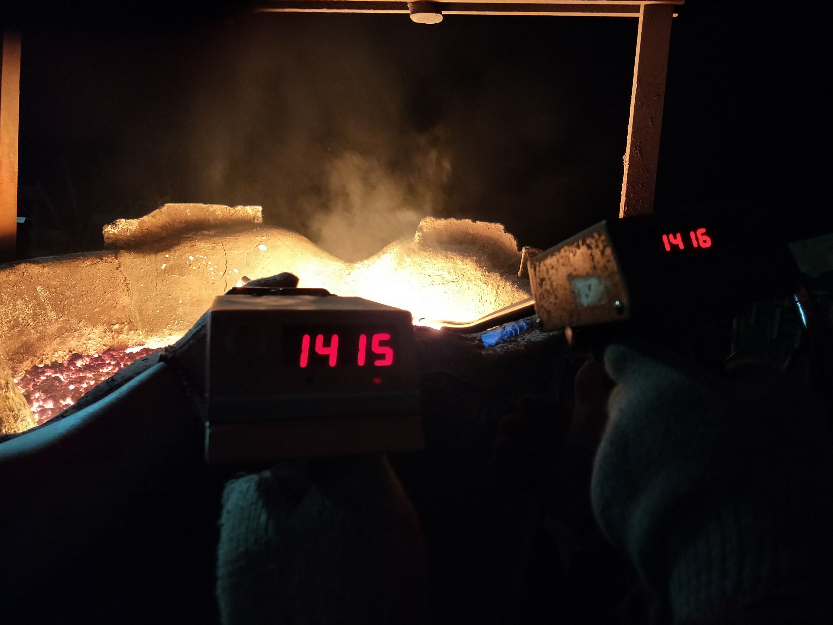

Slide 45
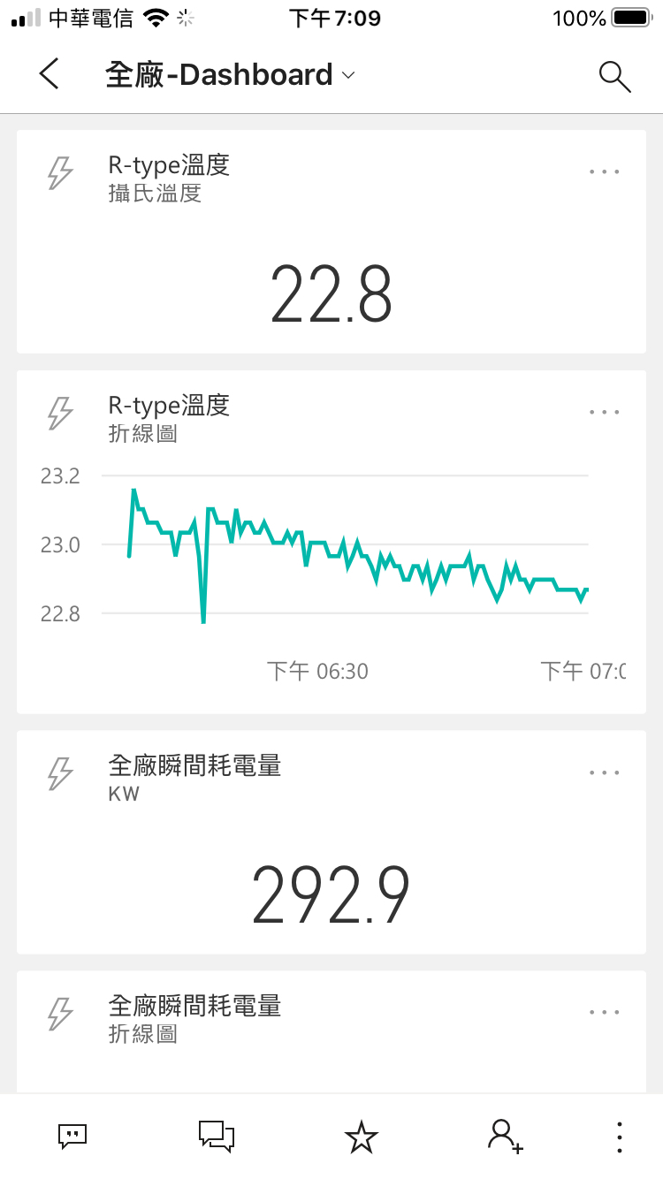

Slide 46
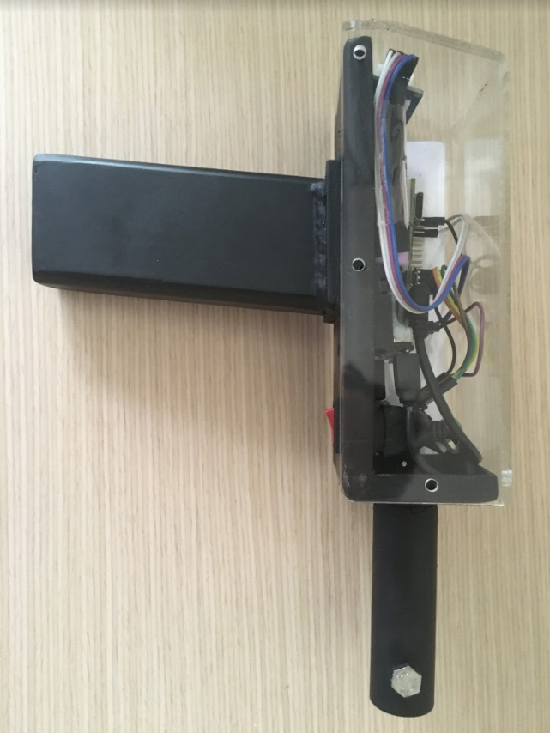
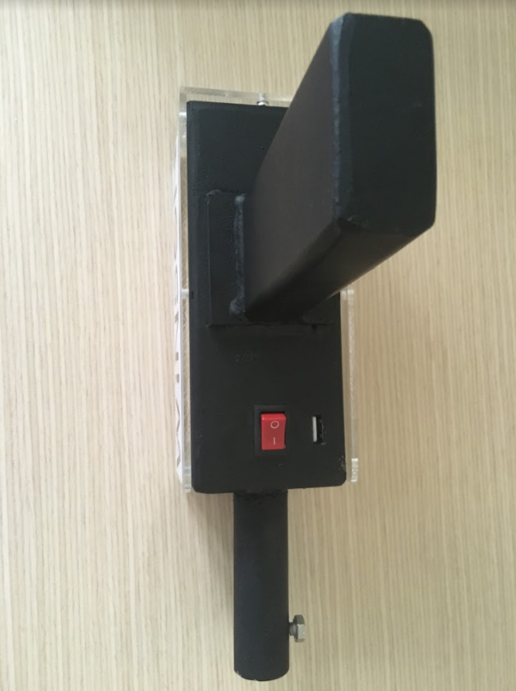

Slide 47
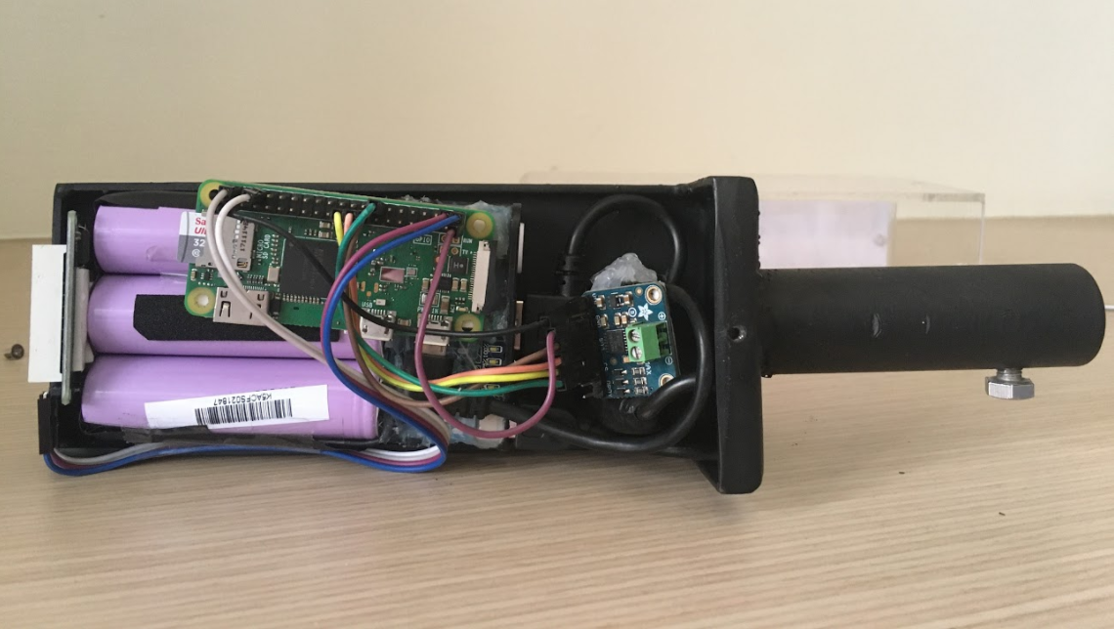

Slide 48
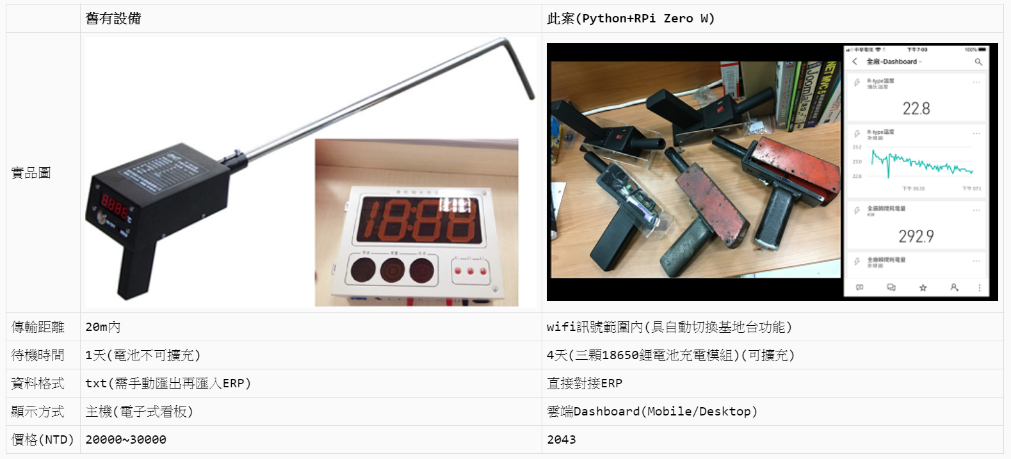

Slide 49
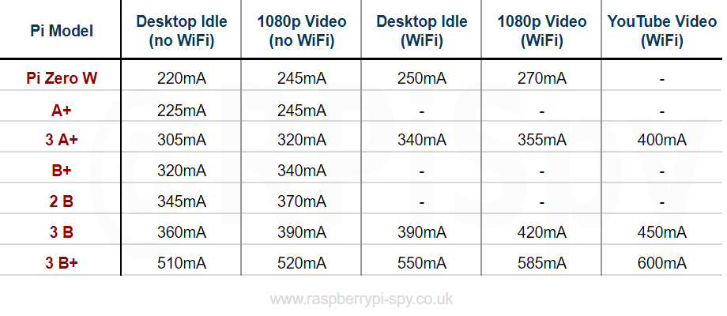
Trouble shooting-Reliability

Slide 50
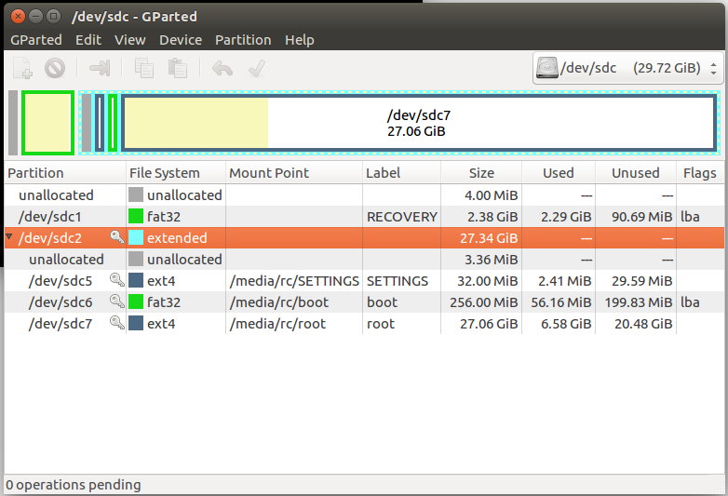
Before
After Clipping

Slide 51
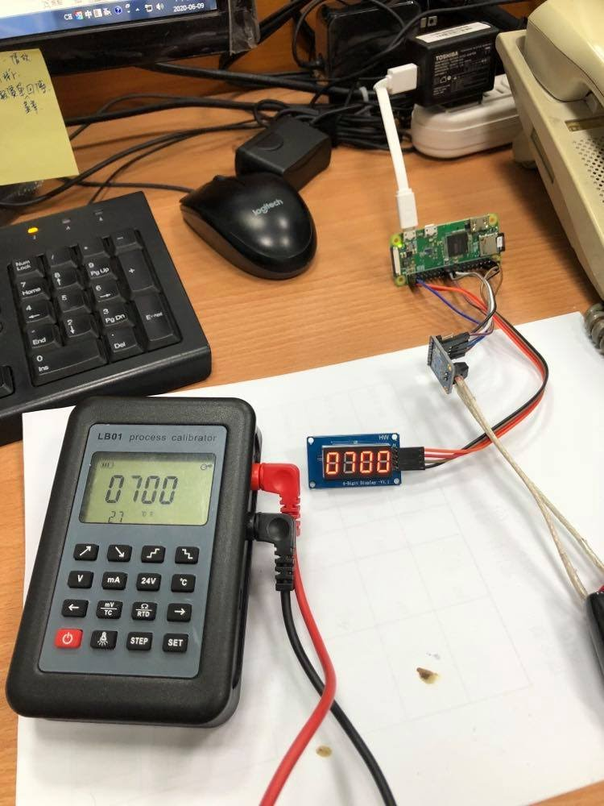
Calibration

Slide 52
Conclusion

Slide 53
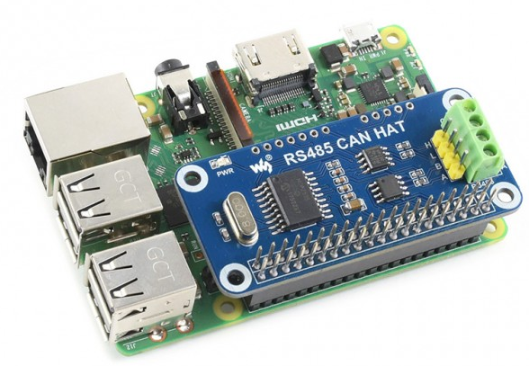






Notes:
現今政府或是產業界都在提倡轉型升級，提高自動化和降低人工成本，但傳產中小企業缺少資源(金錢)可導入，也沒有人力 (IT團隊)，很幸運的是現今有Python與RPi兩種資源，強大的Python配上價格低廉的高運算硬體可大幅降低佈建成本。[GPS追蹤器(NB-IoT)]:paho.mqtt,linebot [機台遠端監控(RS-485)]:flask,modbus_tk [馬達健康度預測(震動分析)]:tdms,pyemd,sklearn
專案不選用Arduino的原因主要有五個: 1.Arduino無法做到快速上雲和直寫SQL DB 2.Arduino的UART-PORT只有一組無法外接多個模組 3.Arduino無法直接使用Python 4.在震動訊號分析的專案上面，Arduino運算能力無法擔任edge computing的腳色 5.價格相去無幾

Slide 54


Slide 55
Thank you for listing

